Slide 1
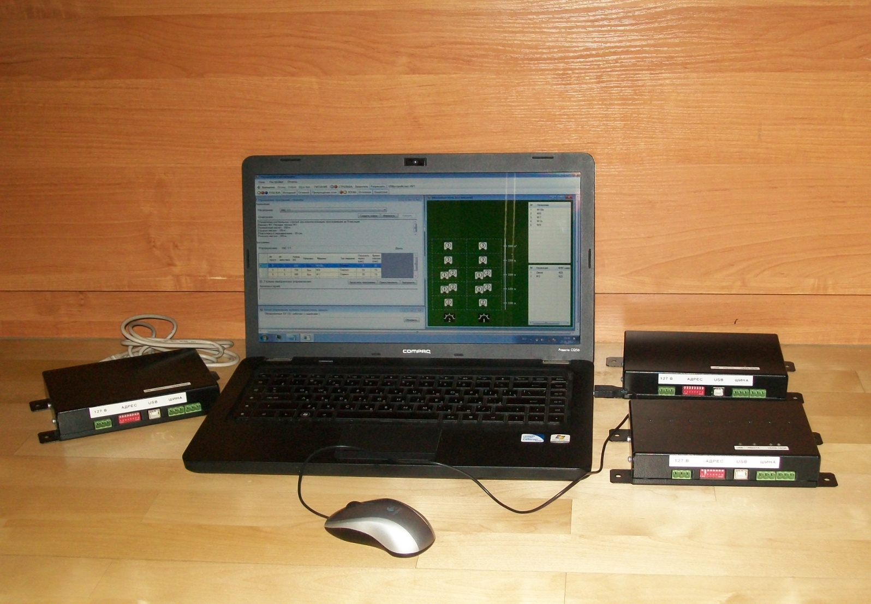
Комплекс управления мишенным оборудованием войскового стрельбища

Slide 2
Комплекс управления мишенным оборудованием войскового стрельбища
Состоит из персонального компьютера с установленным программным обеспечением, блока согласования и контролируемых блоков. Блок согласования и контролируемый блок технически выполнены идентичными.
Контролируемые блоки устанавливаются на мишенном поле. К каждому мишенному блоку может быть подключено до 8 мишенных установок или 8 целей. Связь компьютера с контролируемыми блоками осуществляется по уплотнённому каналу связи (три провода).
Питание мишенных установок производится по отдельной кабельной линии.
Используемые мишенные установки типа УМУ-С-127, УМУ-Т-127.

Slide 3
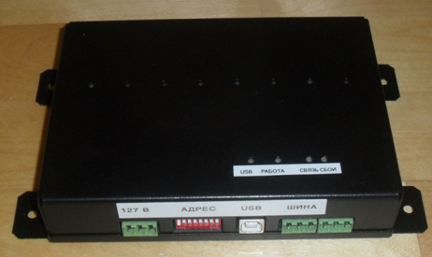
Блок согласования, контролируемый блок

Slide 4
Мишенные установки
Пульт управления
Уплотнённый канал связи
Контролируемый блок №1
Контролируемый блок №----
ПУ
Питающая кабельная линия

Slide 5
Комплекс обеспечивает
Управление каждой мишенной установкой как в ручном режиме так и по программе. Программное управление целями является основным.
Шаг программирования – 1 сек.
Возможность программирования порядка показа целей как одинаковым для всех направлений, так и индивидуальным для каждого направления (с учётом соблюдения требований безопасности )
Количество направлений для стрельбы – от 1 до 8
Сбор и отображение информации о поражении с каждой мишенной установки. В случае включения мишенных установок в группу идёт подсчёт поражений в группе.
Визуальное отображение установленного мишенного оборудования, интерактивный показ хода выполнения программы показа целей и отображение результатов выполнения упражнения стреляющей сменой.
Хранение результатов стрельбы
При предварительном распределении обучаемых по направлениям стрельбы и по сменам автоматическое ведение результатов для каждого стреляющего с возможностью вывода на печать в виде ведомости
Включение или отключение освещения - рубежей (исходного, открытия огня, прекращения огня), знаков (основного направления стрельбы и опасных направлений), визуального сигнала красного или белого цвета на участковом пункте управления.
Количество контролируемых блоков – до 255
Количество управляемых мишенных установок (целей) - до 2000 шт
Максимальная дальность размещения контролируемых блоков – до 1000 м
Рабочее напряжение мишенного оборудования – 127 В

